Slide 1
Statistiques de ParadisEO

Slide 2
Statistiques de ParadisEO
Résumé :
810 téléchargements depuis décembre 2006 répertoriés dans une BDD
280 utilisateurs identifiés abonnés à la liste paradiseo-users
260 téléchargements sous licence CeCill
Des utilisateurs répartis dans le monde entier
La dernière version (stable): 12/10/2007
Un site web très actif
  Exemple: décembre 2007: 1880 visites pour 680 utilisateurs uniques

Slide 3
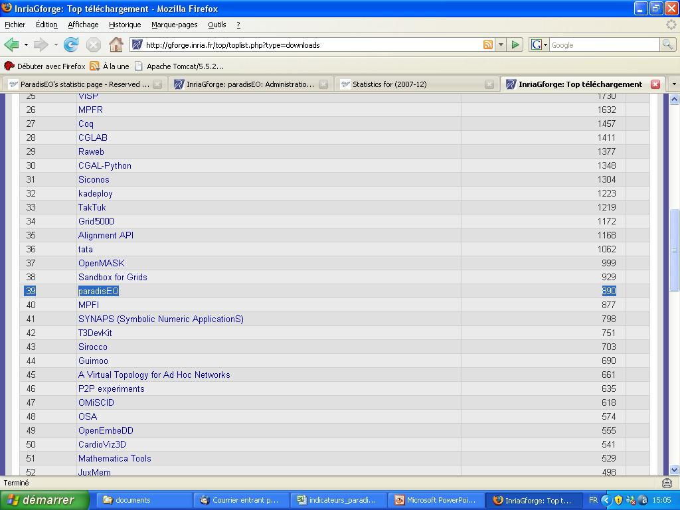
Plus de 800 téléchargements répertoriés
→ Source: GForge INRIA

Slide 4
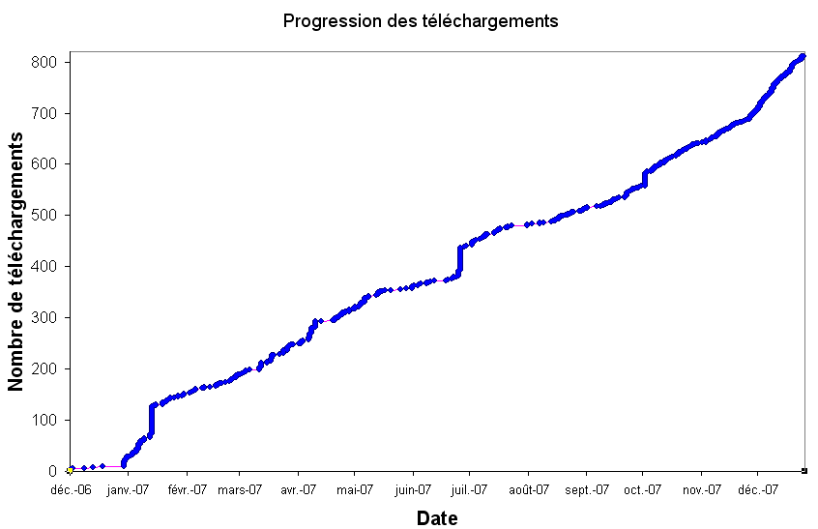
Progression des téléchargements sur 1 an

Slide 5
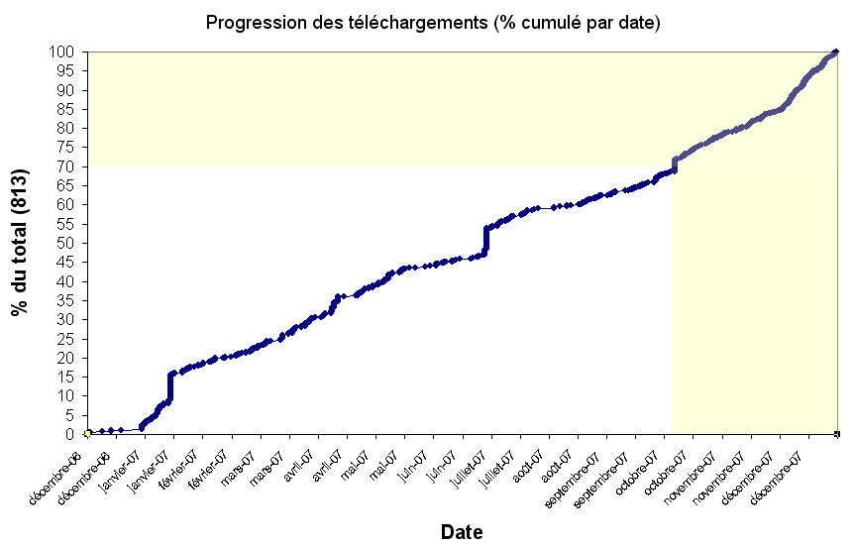
Accroissement des téléchargements depuis la version stable d’octobre 2007
→ 30% des téléchargements depuis oct-2007 contre 25% moyens attendus

Slide 6
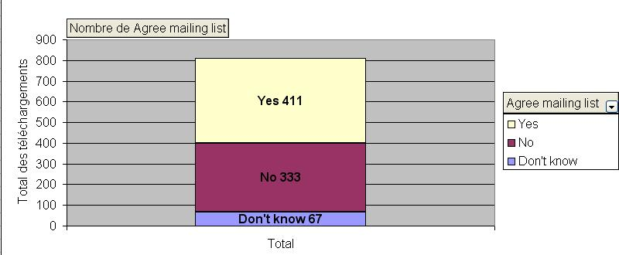
Les adhésions à la liste paradiseo-users
→ Plus de la moitié des personnes qui téléchargent ParadisEO s’abonne

Slide 7
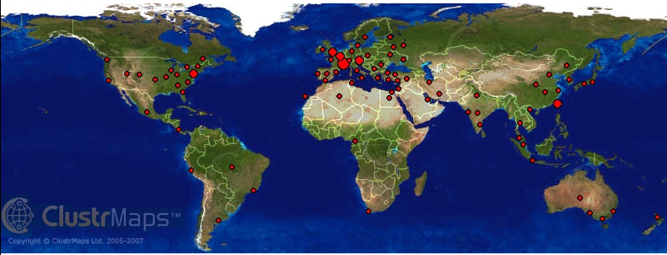
Répartition géographique des visiteurs du site web
Carte ClustrMaps établie depuis le mi décembre 2007
Page concernée: home du site (http://paradiseo.gforge.inria.fr)

Slide 8
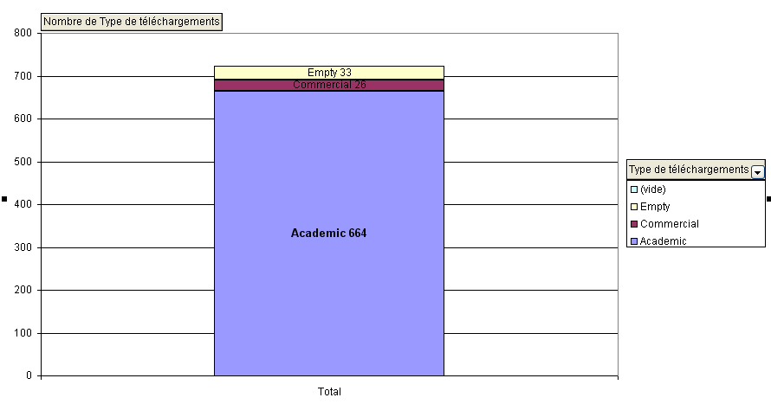
Qui utilise ParadisEO ?
91% des téléchargements sont « académiques »
26 téléchargements « commerciaux »

